Slide 1

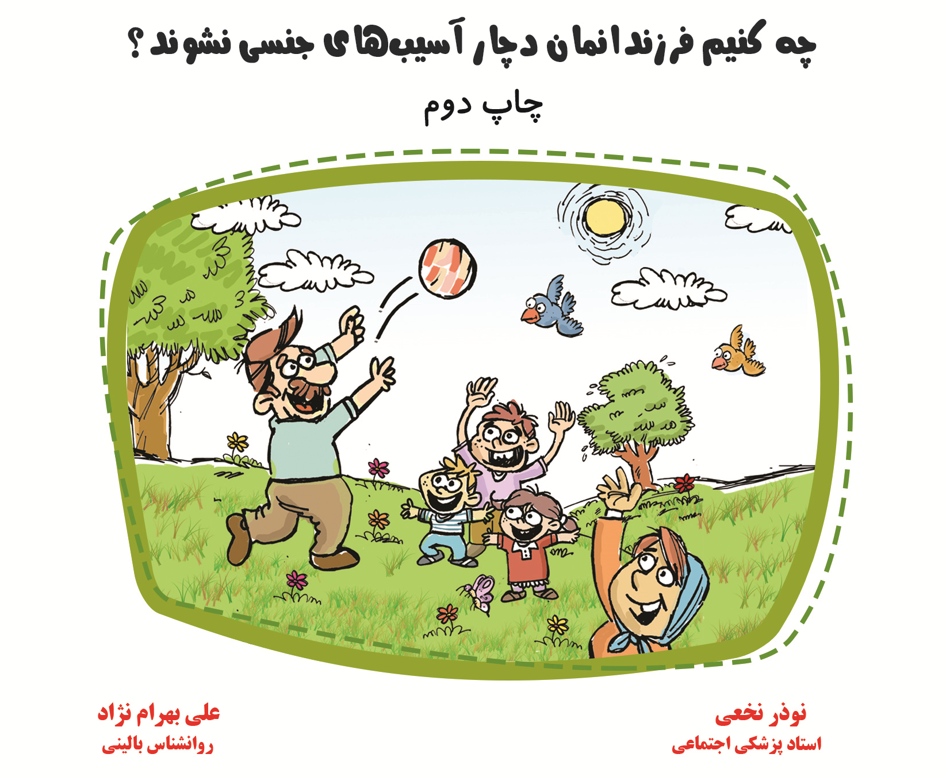
از کودکی چه کنیم تا فرزندانمان در جوانی به انحراف اخلاقی دچار نشوند؟
سلسله مباحث پیشگیری
از آسیب‌های اجتماعی
(9)
نوذر نخعی
استاد پزشکی اجتماعی
دانشگاه علوم پزشکی کرمان

Slide 2
برخی باورهای رایج:
1- مگر قدیم چه میکردیم؟ چه لزومی به این صحبت هاست؟
2- آزاد بودن از نظر ارتباطات، سبب چشم و دل سیر شدن انسان می‌شود؟
3- راه اصلی پیشگیری از آسیب های جنسی در کودکان و نوجوانان آموزش جنسی است؟

Slide 3
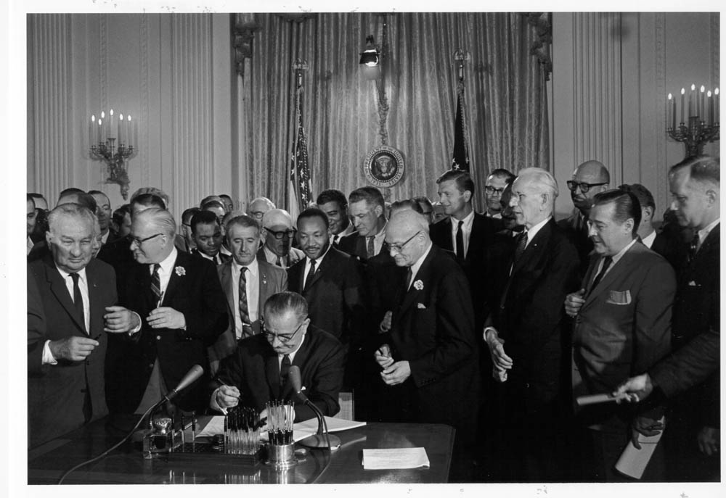
The Civil Rights Act of 1964
آیا آزاد بودن ارتباطات، سبب چشم و دل سیر شدن انسان می‌شود؟
Passed in 1964.
It banned discrimination on the basis of color, race, national origin, religion, or sex.
Section VII set up the Equal Employment Opportunity Commission (EEOC) to enforce the act.
Notes:
-"1960s." Women of the Century. 2006. Discovery Channel. 1 June 2007 <http://school.discovery.com/schooladventures/womenofthecentury/decadebydecade/1960s.html>.

Slide 4

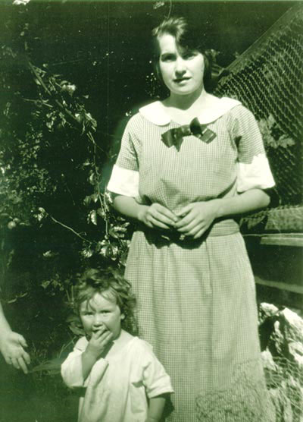

Slide 5
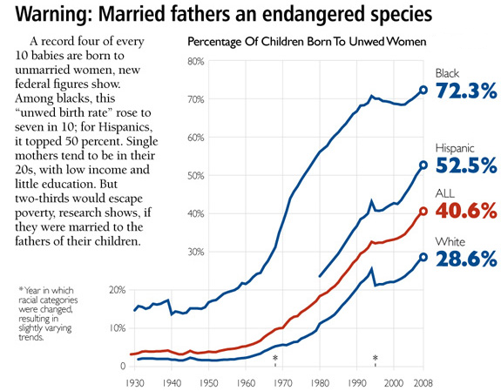
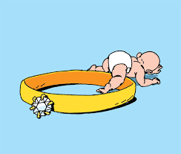
درصد کودکانی که هنگام تولد، مادرشان ازدواج رسمی نداشته است (آمریکا)

Slide 6

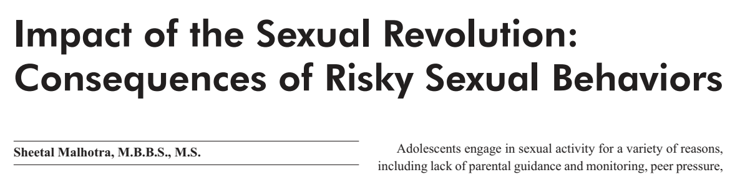

Slide 7
The Sexual Revolution in the United States significantly changed attitudes and behavior and has led to an increased prevalence of risky sexual practices.
Early sexual debut in adolescents
multiple sexual partners,
sexually transmitted infection (STI),
teen pregnancy,
emotional consequences.
Human immunodeficiency virus (HIV)
به دنبال انقلاب جنسی موارد زیر رو به افزایش گذاشت:
پایین آمدن سن اولین ارتباط جنسی
تعدد شرکای جنسی
افزایش مبتلایان به بیماریهای مقاربتی
حاملگی در سنین کمتر از 19 سالگی
آسیب های عاطفی
اچ آی وی/ ایدز

Slide 8

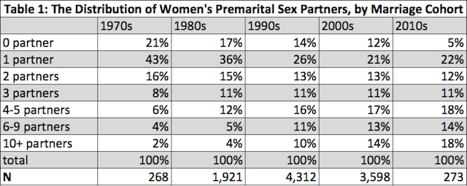

Slide 9
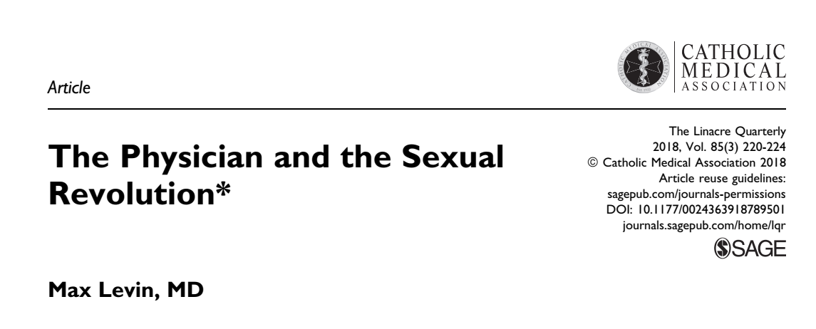
Today morality is a dirty word.
I myself have received scornful letters telling me I speak like a rabbi. But we are physicians and we have the obligation to teach what makes for good health.
امروزه اخلاقیات و صحبت از آن، یک واژه پوچ و بی معنی تلقی می شود.
ولی ما پزشکیم و به مردم باید بگوییم چه چیزی برای سلامت آنها مفید است.

Slide 10

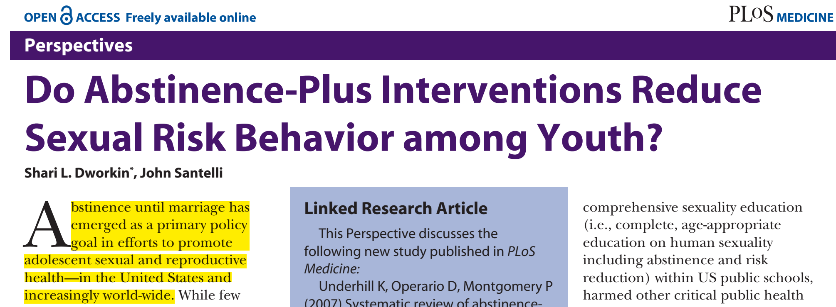
آیا راه اصلی پیشگیری از آسیب های جنسی در کودکان و نوجوانان آموزش جنسی است؟

Slide 11
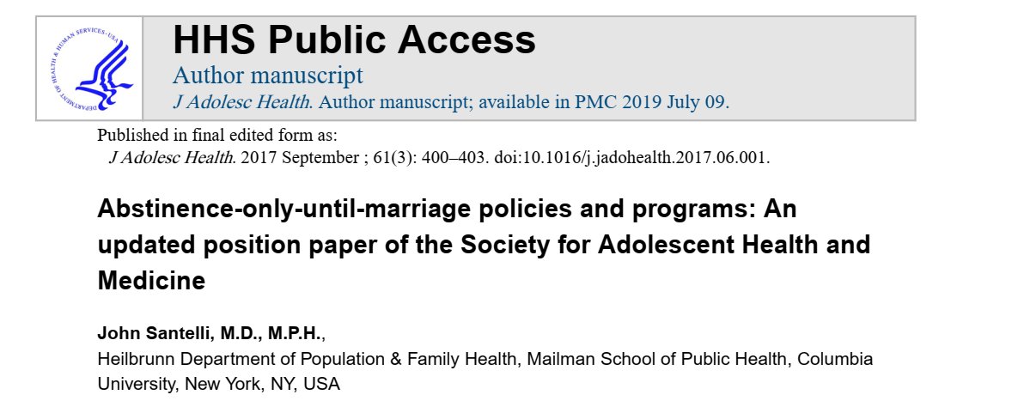

Slide 12
Promotion of AOUM policies by the United States (U.S.) government has undermined sexuality education in the U.S. and in U.S.
foreign aid programs to prevent HIV infection. In many U.S. communities, AOUM programs have replaced more comprehensive approaches to sexuality education.

Slide 13
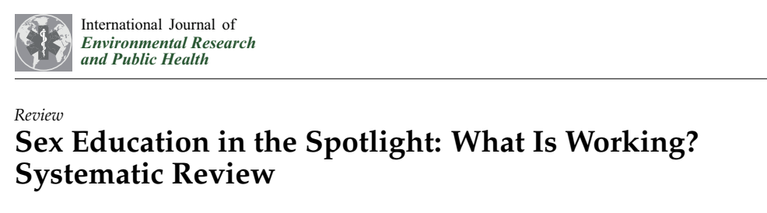

Half of the reviews conclude that interventions are not effective in promoting healthy sexual behaviors and/or reducing risks [45,47–50].
These reviews are of high quality and with a reduced risk of bias.

Slide 14
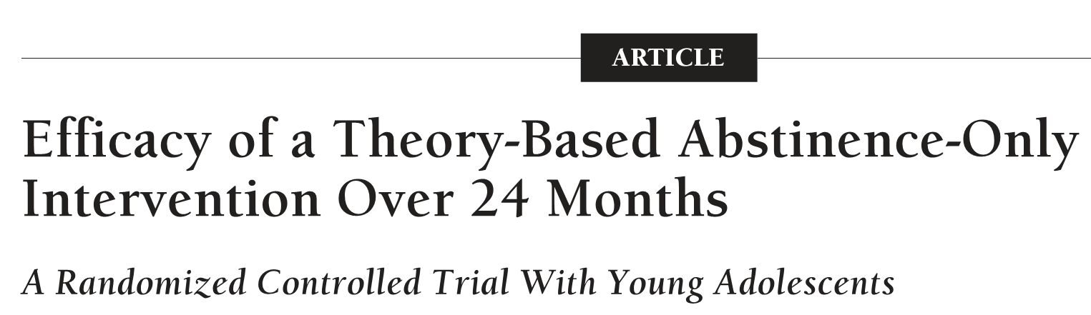
Abstinence interventions have been criticized for containing in-accurate information, portraying sex in a negative light, using a moralistic tone.
The United States has primarily funded and promoted abstience education both in the United States and abroad
انتقادات مداخلات مبتنی بر اجتناب:
ارائه اطلاعات ناقص، نشان دادن تصویری منفی از مسائل جنسی، ورود اخلاقی
آمریکا برای آموزش اجتناب تاکید داشته است.

Slide 15
ارزیابی 667 دانش آموز
The participants’ mean age was 12.2 years; 53.5% were girls; and 84.4% were still enrolled at 24 months.
Abstinence-Only Intervention
Safer Sex–Only Intervention
Comprehensive Interventions
Health-Promotion Control Intervention
Conclusion: Theory-based abstinence-only interventions may have an important role in preventing adolescent sexual involvement.
روش آموزشی اجتناب-محور بر کاهش رفتارهای جنسی زودهنگام تاثیر داشت و مفیدترین روش بود.

Slide 16
نگرش نسبت به رفتار
هنجارهای ذهنی
قصد
رفتار
کنترل رفتاری ادراک شده
عوامل منجر به رفتار بر اساس نظریه رفتار برنامه ریزی شده

Slide 17
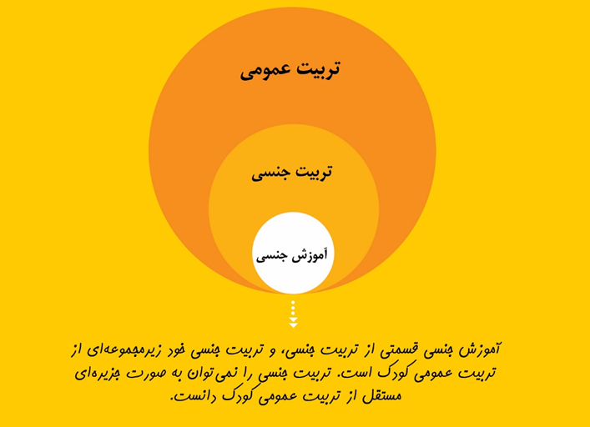

Slide 18

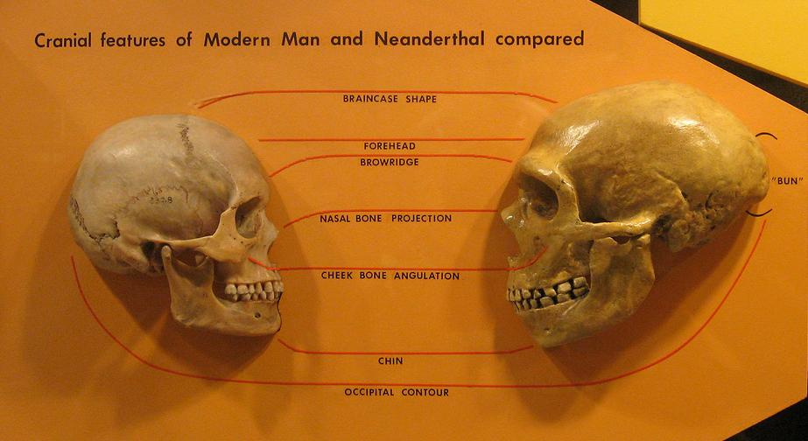
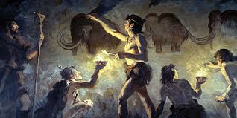
Both Neanderthals and prehistoric Homo sapiens are believed to have covered themselves with some sort of clothing.
Humans likely started wearing clothes as early as 170,000 years ago.
آیا شرم و حیا در سرشت انسان نهفته است؟
Trait modesty

Slide 19
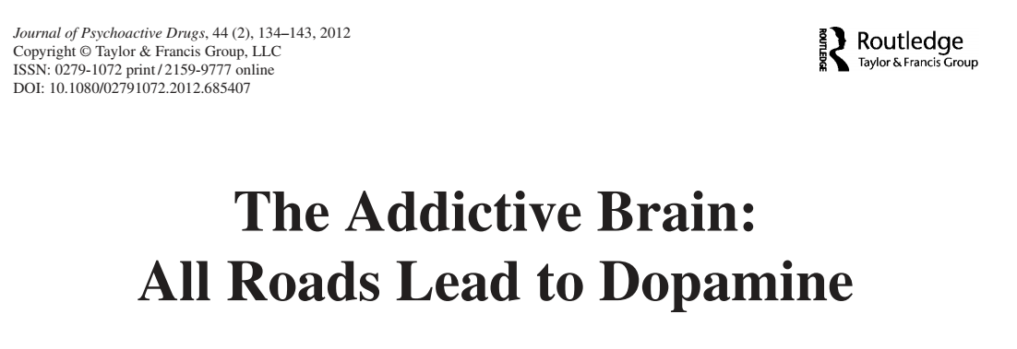
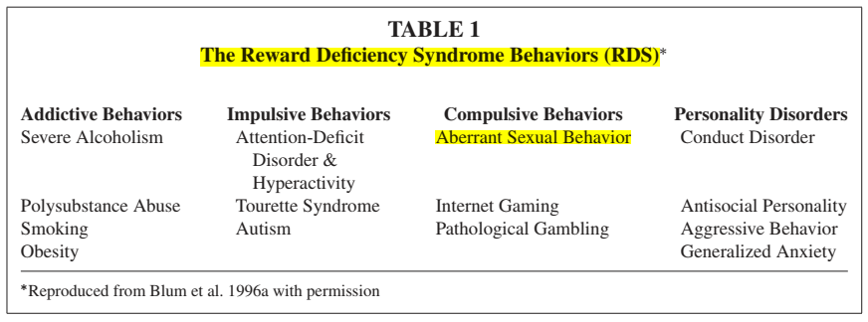
کودکانی که در طفولیت، آنطور که انتظار میرود محیط گرم و توأم با محبتی را
در خانه تجربه نکرده اند، به علت بروز اشکالات در گیرنده­های هورمونی
مغز به احتمال بیشتری مبتلا به رفتارهای نادرست جنسی می­شوند

Slide 20
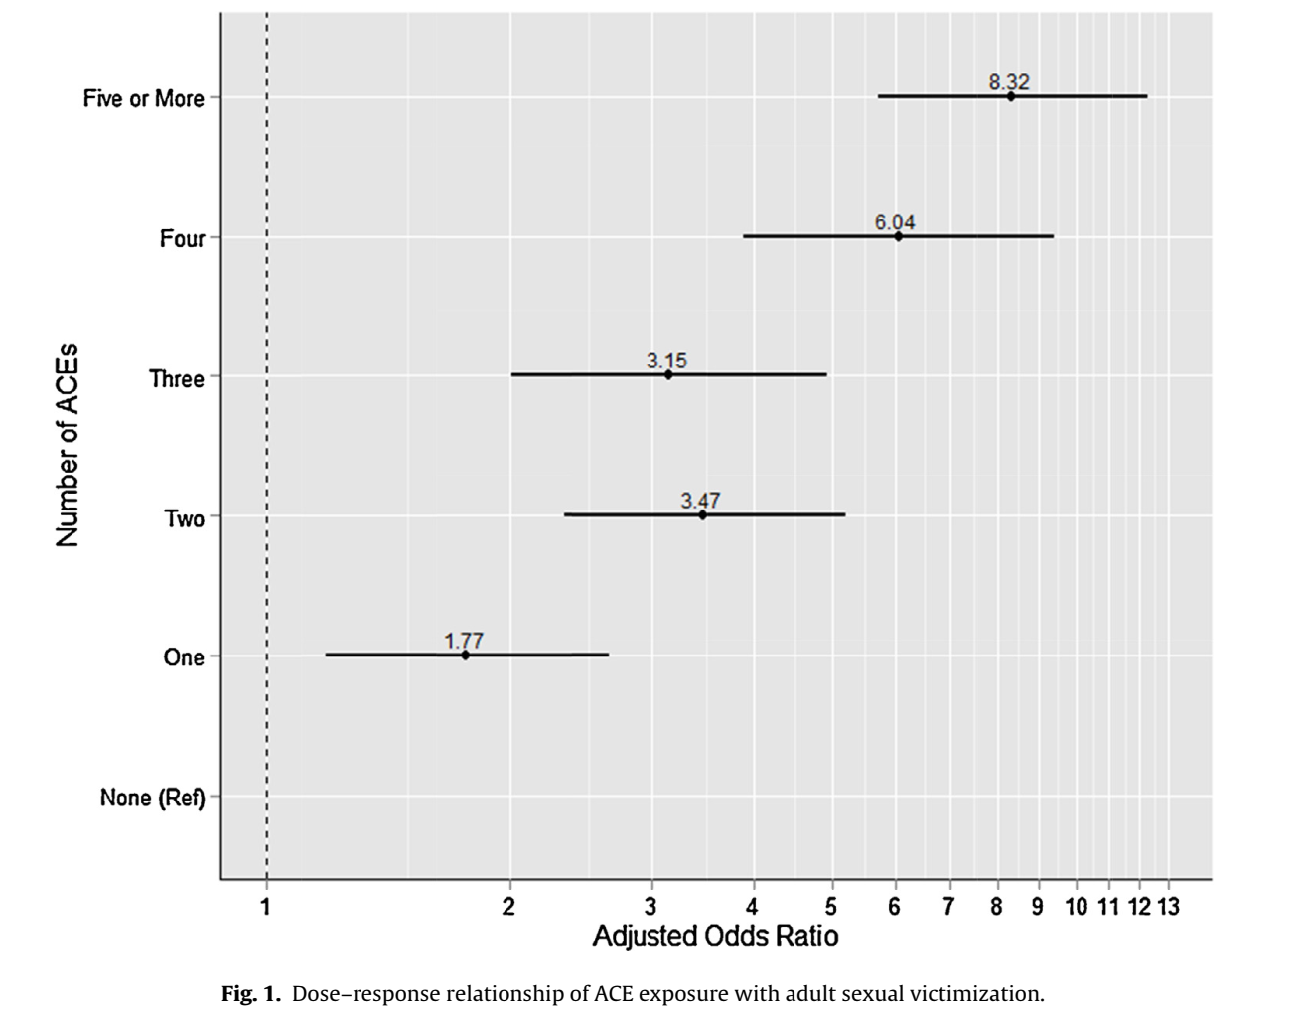
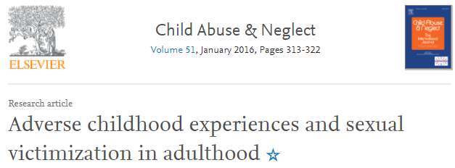
همچنین کسانی که دوره کودکیِ مکرراً از والدین کتک می­خورده­اند احتمال آنکه در بزرگسالی مورد سوءاستفاده جنسی قرار گیرند به مراتب بیشتر است.

Slide 21
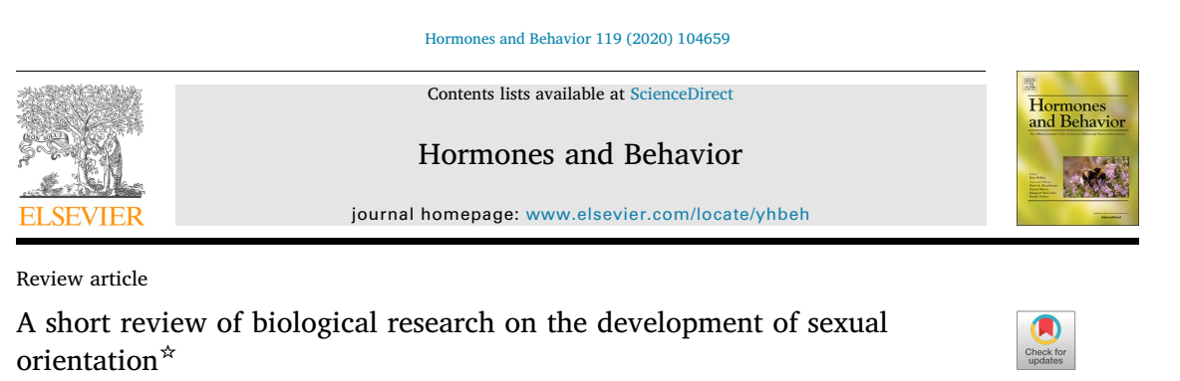
اگر خانم باردار در دوران بارداری تحت استرس‌های مکرر قرار گیرد احتمال آنکه فرزندش تمایلات همجنس گرایی داشته باشد، بیشتر است.

Slide 22
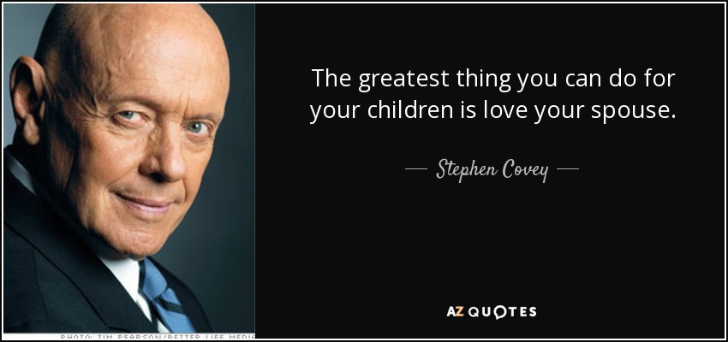
بزرگترین کاری که برای فرزندانمان می‌توانیم بکنیم؟

Slide 23
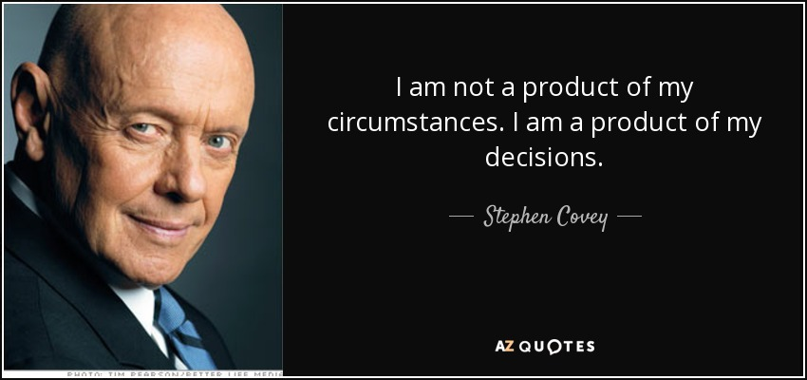
من نتیجه‌ شرایط نیستم، من محصول تصمیماتم هستم.

Slide 24
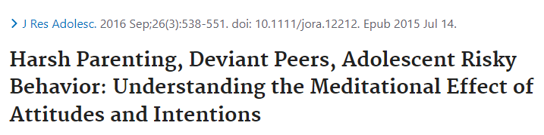
مطالعه طولانی مدت (دو دهه) بر 451 کودک و نوجوان آمریکایی
سعی کنیم با ارتباط صمیمی که با فرزندان خود برقرار می­کنیم و با آنها دوست باشیم. دوستان فرزند خود را بشناسیم.
به مدرسه و جو حاکم بر مدرسه دقت نماییم.
تاثیر رفتارهای خلاف دوستان و صحبت­های جنسی فیمابین، بر منحرف شدن فرزندانمان یک واقعیت علمی مورد تایید غالب تحقیقات است.

Slide 25

بویژه در سنین بلوغ تاثیرپذیری فرزندان از هم سن­و­سالان بیشتر می­شود (حدود 14 سالگی) چرا که در این سنین نظر هم سن­و­سالان برای یک نوجوان مهم­تر از نظر والدین می­باشد.
تاثیرات همنشینی با دوستان خلاف در پسران بیشتر از دختران است.
در عصر حاضر تلویزیون و موبایل ابردوست فرزندان ما تلقی می­شوند، و اگر بر محتوای آنها نظارت نداشته باشیم ممکن است صدمات جبران ناپذیری بر فرزند ما وارد شود.

Slide 26
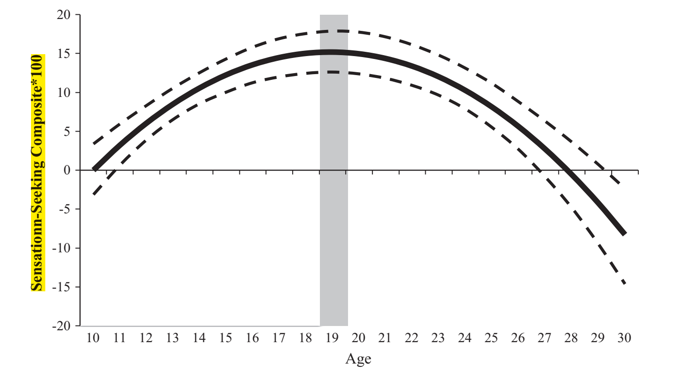
هیجان طلبی/نقص خودتنظیمی

Slide 27
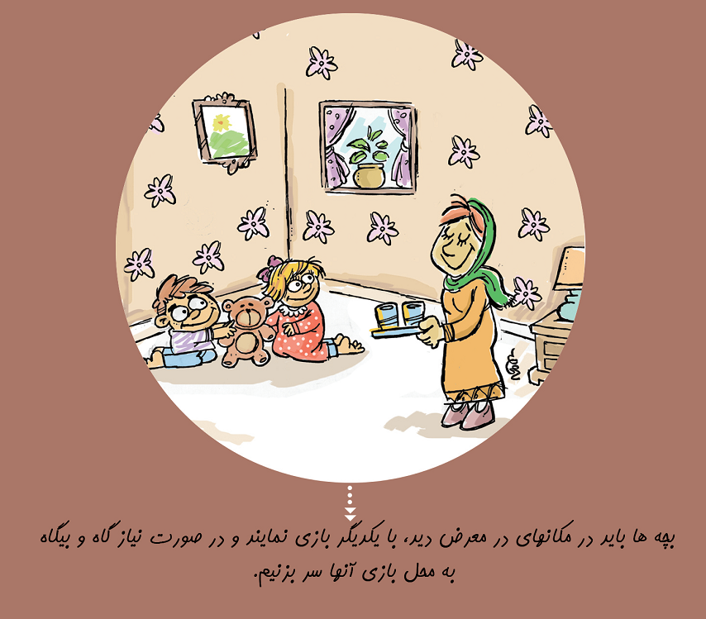
دو نوع نظارت: آشکار و مخفی
سرزدن به اتاق، مدرسه، مشاهده کردن دوستان و.. (مستقیم)
انتظارات، قواعد و محدودیت ها (نظارت غیرمستقیم)

Slide 28
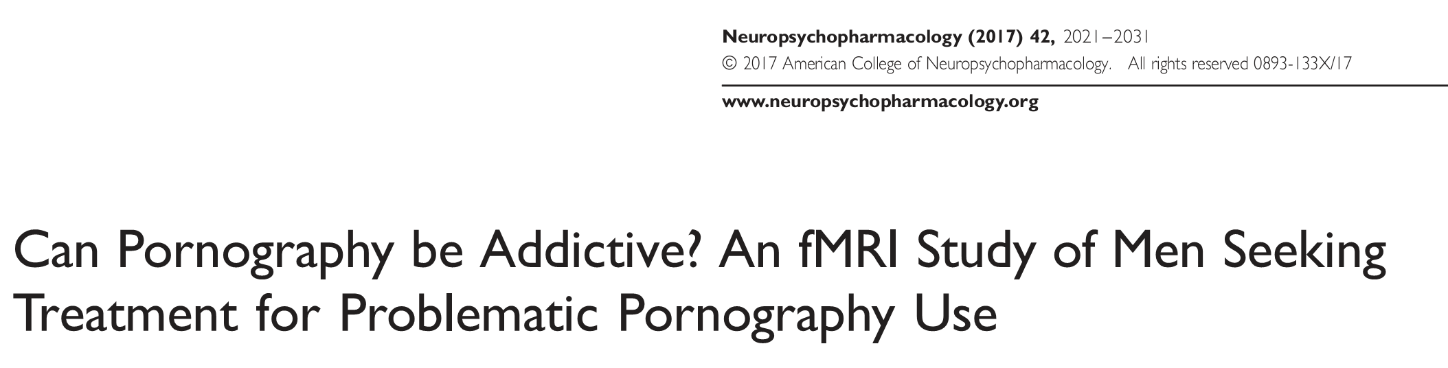
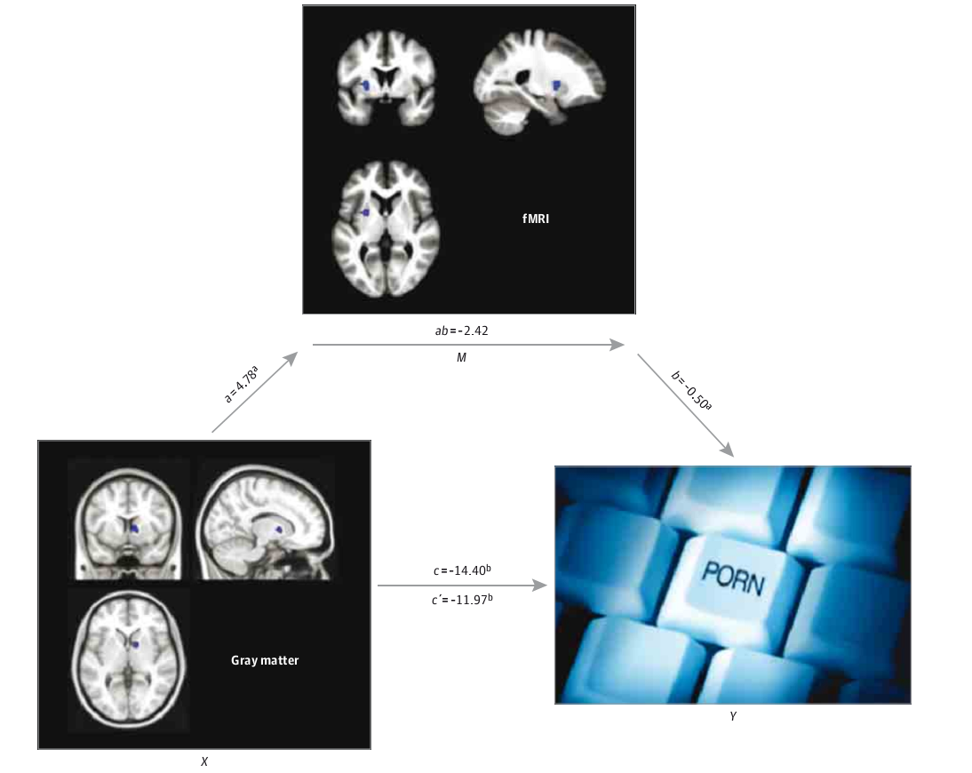
تاثیرات منفی صحنه های تحریک آمیز جنسی اینترنت و ماهواره
پایین آمدن سن اولین ارتباط جنسی؛
رفتارهای خشونت آمیز؛
افسردگی و اضطراب؛
زمینه سازی ناسازگاری زناشویی و طلاق؛ اعتیاد به اینترنت؛
بروز رفتارهای بیمارگونه جنسی؛ خشن شدن مردان نسبت به زنان؛
بی رغبتی نسبت به ازدواج،
افزایش احتمال خیانت زناشویی
افزایش احتمال مصرف الکل.

Slide 29

چه نکاتی را در استفاده از موبایل و اینترنت و ... رعایت نماییم؟
فرزندانمان را از کودکی به موبایل، تبلت، و حتی تلویزیون عادت ندهیم.
زمینه بازی­های بچگانه، این­سو و آن­سو دویدن، بازی­های خلاقانه، و طبیعت­گردی را فراهم نماییم تا کمتر به موبایل و تلویزیون تمایل پیدا نمایند
با فرزندان خود آشکارا راجع به آسیبهای اینترنت صحبت کنیم
به عنوان یک قاعده هیچگاه کودکانمان را با اینترنت در خانه تنها نگذاریم!
روی موبایل نباید اسم رمز گذاشته شود.
همچنین صفحه مانیتور کامپیوتر رو به در اتاق قرار داده شود.
نرم افزارهای کنترلی

Slide 30

شرم و حیا را در شخصیت و رفتار کودک نهادینه نماییم
سعی کنیم لباس­هایی تهیه نماییم که کودک عادت به عریان بودن ننماید. کودک با والد همجنس حمام رود و در حمام، لباس زیرِ والد در آورده نشود. به او یاد دهیم که درآوردن لباس باید در یک مکان به دور از چشم دیگران باشد.
تقویت شرم و حیا در کودک باعث تغییراتی سازنده و مثبت در ساختار مغز می­شود، که حتی با سایر ابعاد مثبت شخصیتی وی از جمله حس بخشندگی، همدردی با دیگران، و .... نیز می­تواند ارتباط داشته باشد

Slide 31
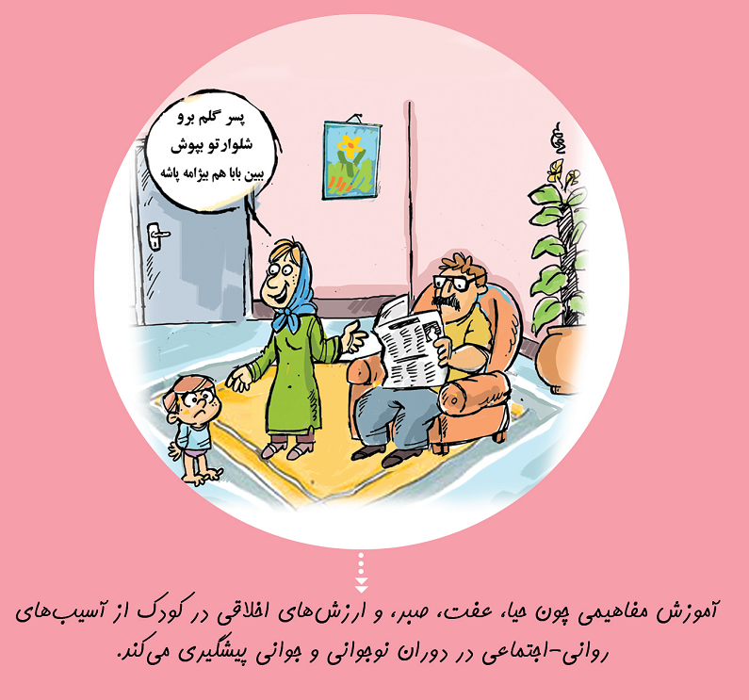
کودکان از طریق چشم فرا می­گیرند، نه از طریق گوش
تحقیقات نشان داده اند که درصورتی که کودک در خانه ای بزرگ شود که پدر و مادر قید و بندی به نحوه لباس پوشیدن، درآوردن لباس و نحوه ابراز عشق به یکدیگر نداشته باشند، احتمال آنکه زودهنگام وارد مقوله ارتباطات جنسی شود بیشتر است.
به گفته دکتر کارل وِنت، با الگو قراردادن خود، به فرزندانتان شرم و حیا را بیاموزید.
Teach your child modesty by modeling it yourself!

Slide 32
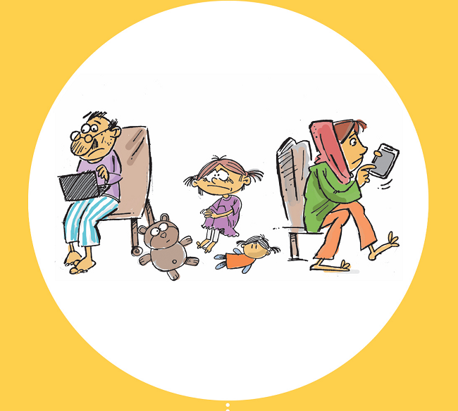

نقش الگویی
اگر میخواهیم فرزندانمان وابسته به اینترنت و موبایل نشوند خودمان هم رعایت نماییم. قرار نباشد تمام ساعاتِ فراغت سرمان توی موبایل باشد و بعد از آنها بخواهیم که از موبایل فاصله بگیرند.
هر فیلمی را جلوی چشم کودک نگاه نکنیم، شاید برای گروه سنی او مناسب نباشد.

Slide 33
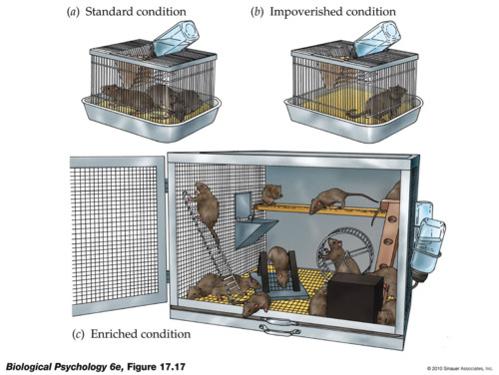
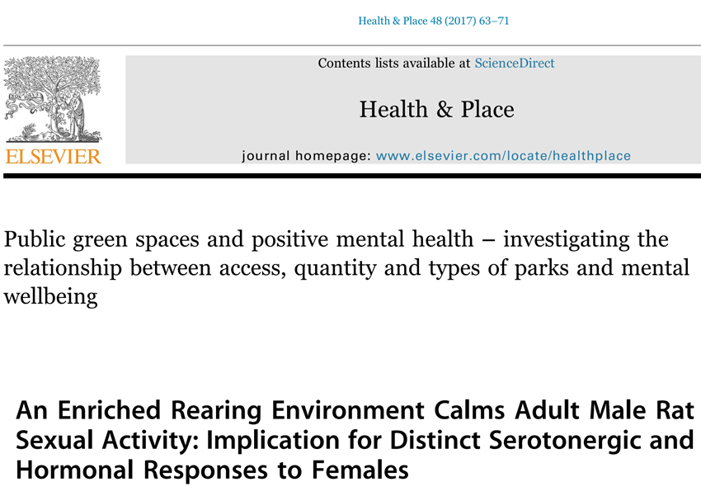

Slide 34
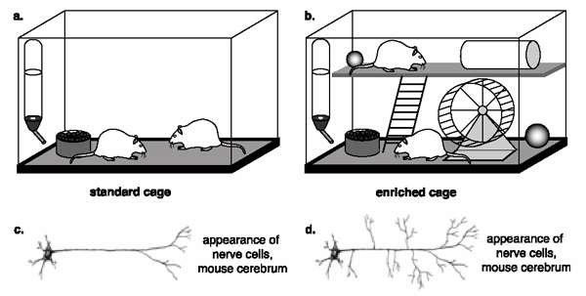

Slide 35
تاثیر طبیعت­گردی و فضای سبز در پیشگیری از آسیب­های جنسی
EE is the stimulation of the brain by its physical and social surroundings. Brains in richer, more stimulating environments have higher rates of synaptogenesis and more complex dendrite arbors, leading to increased brain activity.
مانوس نمودن کودکان از دوران طفولیت با مصادیق طبیعت سبب می­شود یک تعادل هورمونی در مغز ایجاد شود که بعد از بلوغ می­تواند حرص و ولع جنسی را تخفیف دهد.
Three-week-old, recently weaned rats were continuously subjected to a standard environment (SE) or an EE comprised of a large cage with several objects, such as toys, tunnels, ladders, and a running wheel. After 6 weeks, rats reared in an EE (EE rats) showed decreased sexual activity compared with rats reared in a SE (SE rats).
Enhanced motor, sensory, social, and cognitive functions & brain plasticity

Slide 36
چه مهارت هایی لازم است فرزند ما داشته باشد تا از آسیب­های جنسی جلوگیری شود؟
Self esteem
Assertiveness
Decision making
Religiosity
Self-control
عزت نفس
جرأت­مندی
تصمیم گیری
سیستم اعتقادی و اخلاقی
خودکنترلی

Slide 37

عزت نفس
برای بالابردن عزت نفس فرزندانمان به آنها نشان دهیم که دوستشان داریم و آنها برای ما مهم هستند.
در تصمیم گیری های خانوادگی به نظر آنها اهمیت دهیم، و درصورت موفقیت در کارها و تحصیل، در جمع از آنها تشکر و تقدیر کنیم.
از طرفی بیش از حد او را حمایت ننماییم و سعی نکنیم تمام مشکلات آنها را خودمان حل نماییم، اجازه دهیم طعم شکست را بچشند.
بچه­هایی که با کوچکترین شکستی ناامید می­شوند، بچه هایی که مرتب گلایه دارند که همکلاسی­ها به آنها توجهی ندارند، و بچه­هایی که شجاعت ابراز عقیده ندارند دارای عزت نفس پایین هستند.
چنانچه ما از همان کودکی با تأکید بر نکات مثبتِ فرزندانمان، ویژگی­های آنان را به خودشان بشناسانیم و نقاط ضعف آنان را با هدفِ اصلاح نشان دهیم، کم کم کودکانمان یک نگاه مثبت به خود پیدا می­کنند.

Slide 38
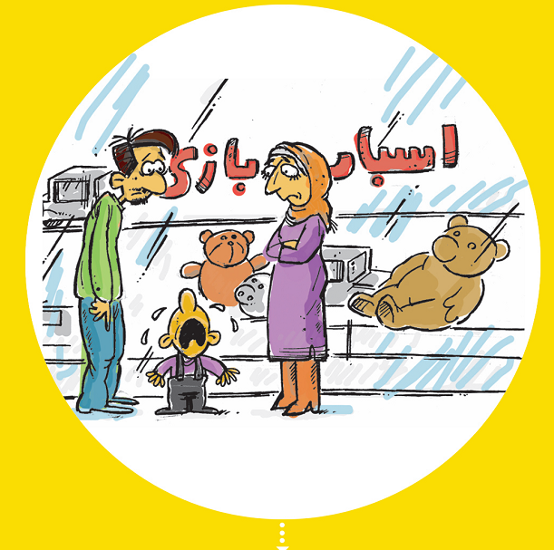
مهارت تصمیم گیری
به فرزندانمان بیاموزیم در تصمیم گیری به عواملی همچون داشتن آگاهی و اطلاعات در یک موضوع توجه کنند. چنانچه در خصوص پیامدهای مثبت و منفی یک موضوع اطلاعات درست و صحیح بدهیم در تصمیم گیری آنان امکان خطا کاهش می یابد.

Slide 39

جرأت­مندی
اگر به کودکانمان بیاموزیم که چگونه به افرادی که ناآشنا هستند و از آنان درخواست یا دعوت می­کنند که به یک جای خلوت بروند، یا قسمت خصوصی بدن خود را به آنان نشان دهند پاسخ "نه" بگویند، قدمی بزرگ در راه پیشگیری از آسیب­های جنسی برداشته­ایم

Slide 40
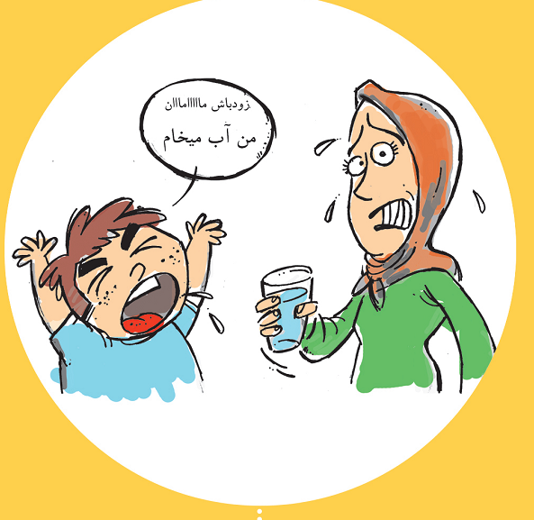
خودکنترلی
یعنی توان کودک در به تأخیر انداختن خواسته‌ی خود برای رسیدن به شرایطی بهتر در آینده­ای دور یا نزدیک
پرهیز از عصبانیت
قاعده مندی خانه
صمیمیت با کودکان
تمرین صبوری

Slide 41
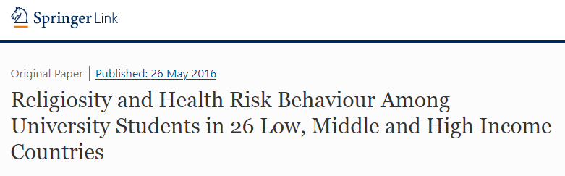
سیستم اعتقادی و اخلاقی
مطالعه­ای وسیع در 26 کشور متفاوت با وضعیت های اقتصادی و ادیان متفاوت نشان داده است که کسانی که باورهای مذهبی قوی تری دارند به سمت رفتارهای جنسی پرخطر با احتمال کمتری روی می آورند. لذا خیلی مهم است در این زمینه اخلاقیات را از کودکی در فرزندانمان نهادینه نماییم، چرا که در صورت وجود عنصر تحریک در محیط پیرامون، و تاکید بر منع نمودن، بدون آنکه اخلاقیات را درونی کرده باشیم ممکن است منجر به بروز پدیده میوه ممنوعه یا حرص و ولع گردد..

Slide 42
12 نکته در انتقال اطلاعات و پاسخ به سوالات جنسی کودکان
2- سعی کنیم با فرزندمان آنقدر صمیمی باشیم که سوالات جنسی را از اولین کسی که می­پرسد والدین او باشد. در سن 3 تا 4 سالگی کنجکاوی جنسی کودک آشکار می­شود. معمولاً مادران در این سنین اولین کسی هستند که با این سوالات مواجه می­شوند. در سنین بالاتر لازم است پاسخ دهنده والد همجنس او باشد، و اگر این شرایط فراهم نبود، فرد جایگزین والد همجنس (مثلاً دایی). این صمیمیت یک شبه ایجاد نمی­شود
یک اصل مهم حاکم بر تمام جوامع آن است که اصلی­ترین و مهم­ترین منبع اطلاعاتی این دست سوالاتِ کودکان، خانواده است. فرزند شما بسیاری از چیزها را از دوست، فیلم، کتاب، اینترنت، مهد کودک و مدرسه می آموزد. ولی وقتی نوبت به موضوع مهمی همچون مسائل جنسی می­رسد، هیچکس کار پدر و مادر را نمی­تواند بکند .

Slide 43
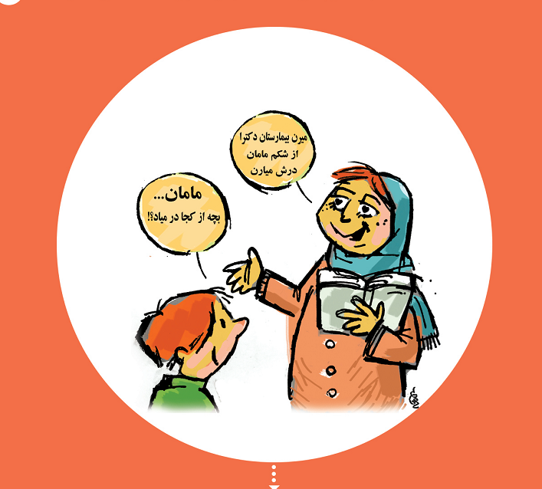
12 نکته در انتقال اطلاعات و پاسخ به سوالات جنسی کودکان
3- از پاسخ دادن به سوالات جنسی کودکانمان طفره نرویم و آنها را بدون پاسخ نگذاریم. اگر کودک احساس کند که او را می­پیچانیم اعتمادش را از دست می­دهد و ممکن است کنجکاوتر شود.کوتاه، دقیق و با صداقت پاسخ دهیم .

Slide 44
12 نکته در انتقال اطلاعات و پاسخ به سوالات جنسی کودکان
5- خیلی اوقات والدین شرم دارند این موضوعات را با فرزندان خود در میان بگذارند. ولی این را بدانیم که این موارد فرصت هایی هستند که می­توانیم ارزش ها و باورهای خود را به فرزندانمان منتقل نماییم. آنها را به­سادگی از دست ندهیم.
4- در پاسخ به سوالات جنسی، دست و پای خود را گم نکنیم. برای اینکار بهتر است از کودک بخواهیم یکبار دیگر سوالش را بپرسد.

Slide 45
12 نکته در انتقال اطلاعات و پاسخ به سوالات جنسی کودکان
7-در سنین 3 تا 4 سالگی لزومی ندارد بدون آنکه کودک از ما بپرسد، خودمان در طرح موضوعات جنسی پیشقدم شویم. هنگام سوال کردن کودکان ابتدا پاسخ را از خودش بخواهیم
6- بسته به سن، هم سوال کودک و هم پاسخ ما متفاوت می­شود. 18 ماهگی تا 3 سالگی زمانی است که به طور معمول کودک در مورد اعضای بدنش و اسم آنها کنجکاو می­شود. هنگامی که کودک از اسم اعضای بدن خود میپرسد، اسم مناسب اندام های تناسلی او را به وی بگوییم. مثلاً همانطور که بخشی از بدن نامش "دست" هست، بخشی دیگر نامش "آلت" است. مهم است از کلمات رکیک، مضحک، و عامیانه در خصوص معرفی اندام جنسی استفاده ننماییم. در همین سن راجع به خصوصی بودن اعضای تناسلی صحبت نماییم

Slide 46
12 نکته در انتقال اطلاعات و پاسخ به سوالات جنسی کودکان
9- در سن 4 تا 5 سالگی نشانه های شرم و حیا در کودک آشکار می­شود. در این سن سوالات جنسی عمیق تر میشوند. مثلاً می­پرسند "بچه از کجا در میاد؟". ممکن است آلت خود را لمس نمایند حتی به آلت سایر کودکان دست زنند. به او بگوییم این اعضا مربوط به بدن خودش هستند و کسی حق ندارد به آنها دست بزند. به او بیاموزیم که نباید در جمع و جلوی دیگران لباس هایش را درآورد
8- قرار نیست همه اطلاعات را یکجا در اختیار کودک قرار دهیم. پاسخ سوالات صحیح و مختصر باشد. اگر جایی پاسخ نادرست دادیم اقرار به اشتباه بکنیم.

Slide 47
12 نکته در انتقال اطلاعات و پاسخ به سوالات جنسی کودکان
11- بین 9 تا 13 سالگی که کم کم زمان بلوغ دختران و کمی دیرتر پسران فرا می­رسد، در مورد عادت ماهانه برای دختران و انزال در خواب (محتلم شدن) برای پسران توضیح دهیم.
10- در سنین 6 تا 10 سالگی سوالات کودک پیچیده­تر می­شود و به نوعی مفهوم جنسی می­یابد. یکی از مهمترین اموری که در این سن لازم است مد نظر قرار گیرد آموزش ارتباطات اجتماعی صحیح به کودکان است که منجر به جامعه پذیری و رشد شخصیتی و هویتی کودک می­شود. آموزش مفاهیمی چون حیا، عفت، صبر، و ارزش های اخلاقی در این سن از آسیب های روانی-اجتماعی در دوران نوجوانی و جوانی پیشگیری می­کند.

Slide 48
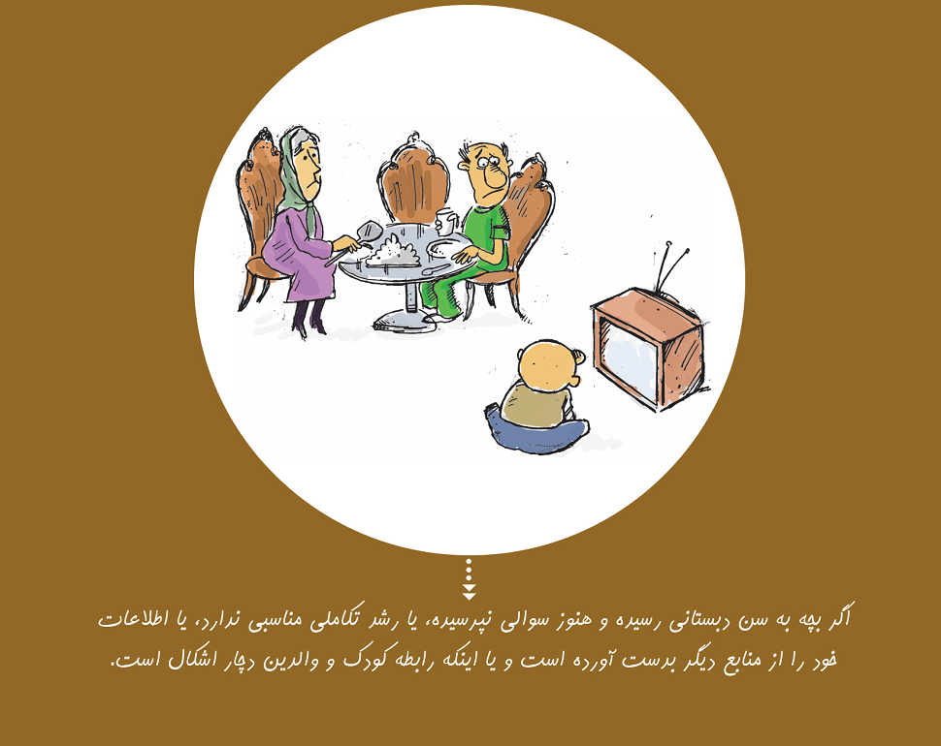
12 نکته در انتقال اطلاعات و پاسخ به سوالات جنسی کودکان

Slide 49
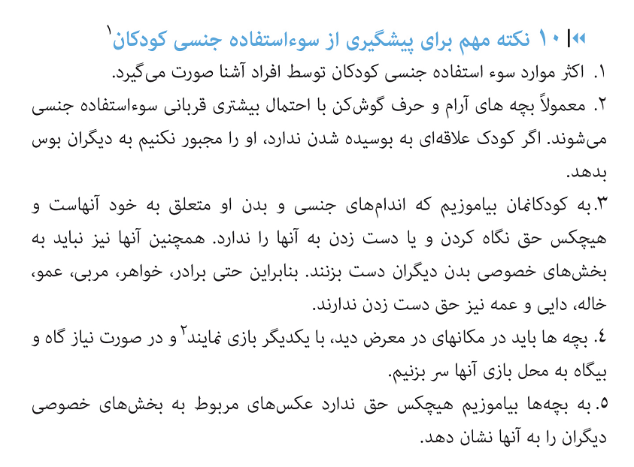

Slide 50
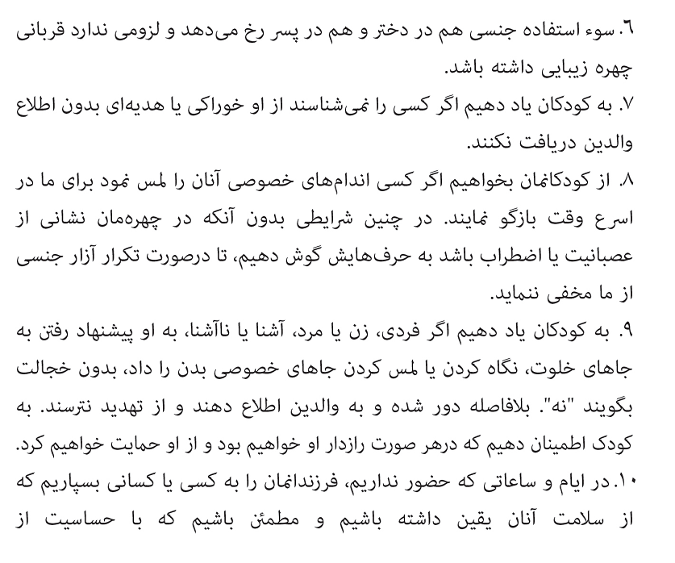

Slide 51

از توجه و حوصله شما متشکرم

